Slide 1
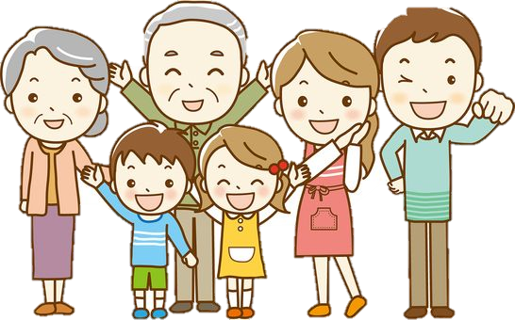







Thứ … ngày … tháng … năm …
Tiếng Việt
Tiếng Việt
Bài 3 – Tiết 4
Bài 3 – Tiết 4
Lập dàn ý
cho bài văn tả người

Slide 2


Lập được dàn ý cho bài văn tả một người thân trong gia đình em.
01
Đóng vai phóng viên để phỏng vấn các bạn nhỏ tham gia trồng cây.
02

Slide 3




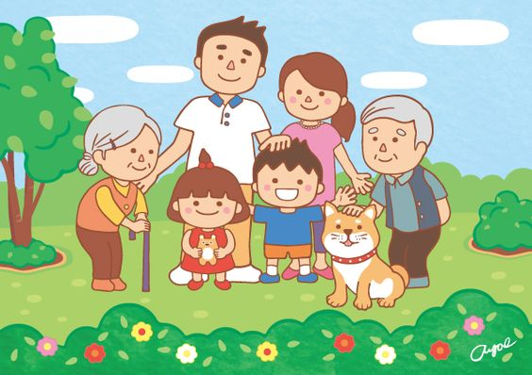

Slide 4
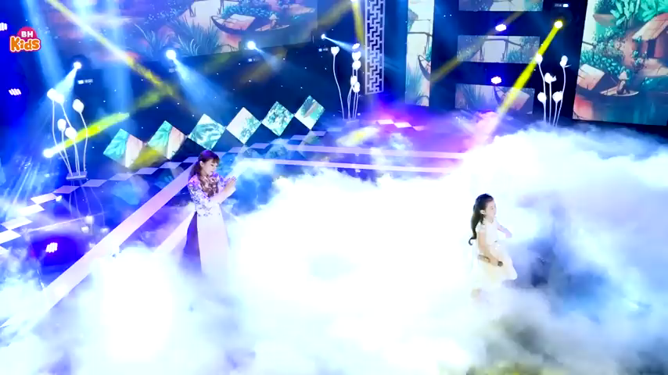

Slide 5

Bài hát nhắc đến ai ?

Slide 6


Slide 7


ĐỀ BÀI
Viết bài văn tả một người thân trong gia đình em.

Slide 8


Tìm hiểu đề
Đề bài yêu cầu viết bài văn thuộc thể loại nào?
Đề bài yêu cầu viết văn thuộc thể loại văn tả người.

Slide 9
Tìm hiểu đề
Đối tượng mà em cần tả là ai
Một người thân trong gia đình của em.

Slide 10


01
1. Lập dàn ý cho bài văn dựa vào kết quả bài tập 2 trang 16 và gợi ý:

Slide 11

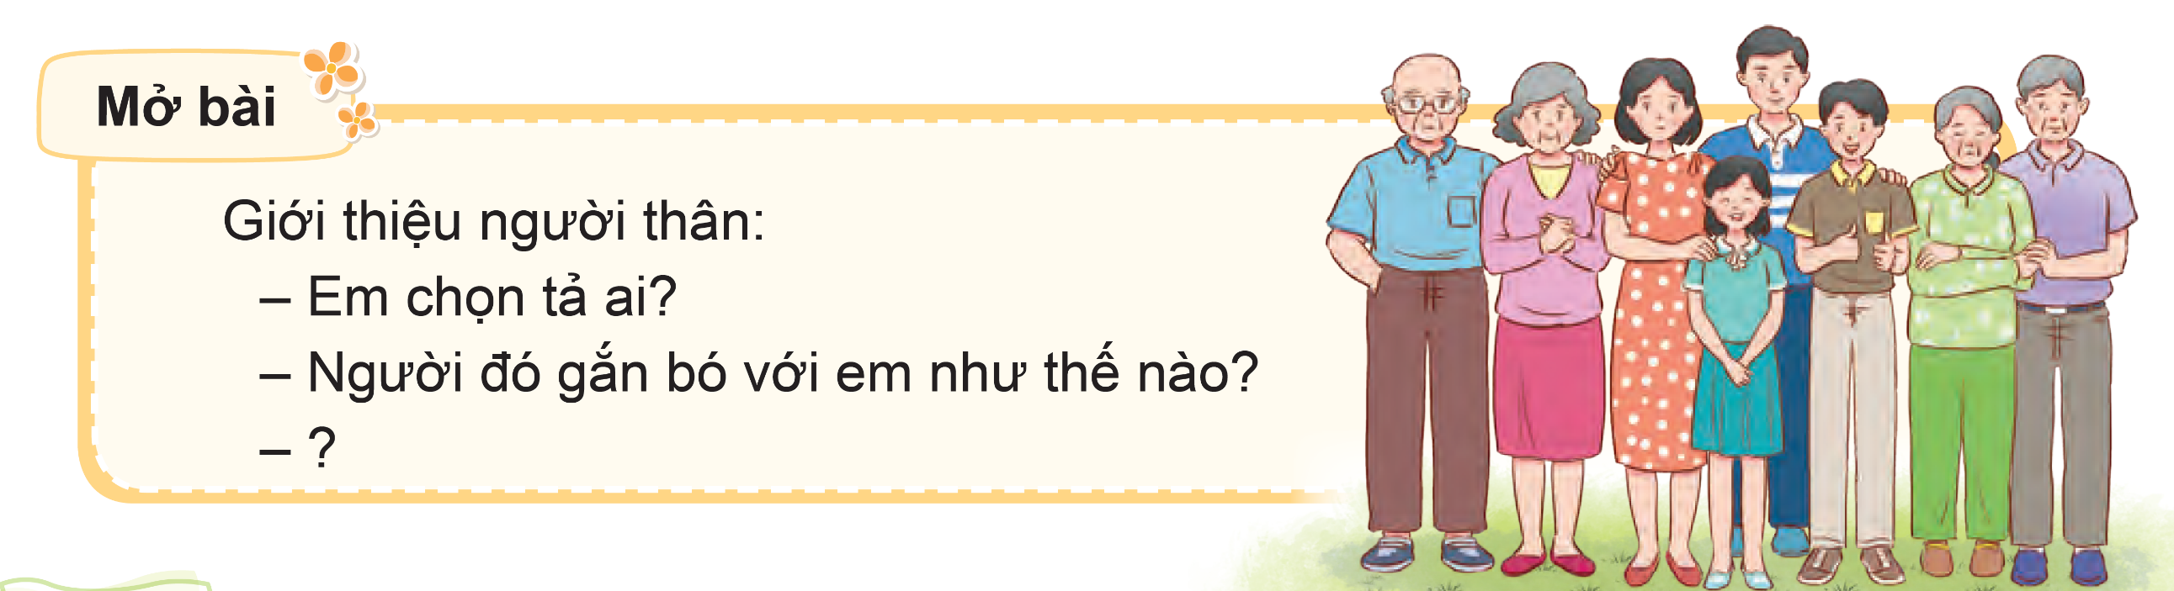


Slide 12
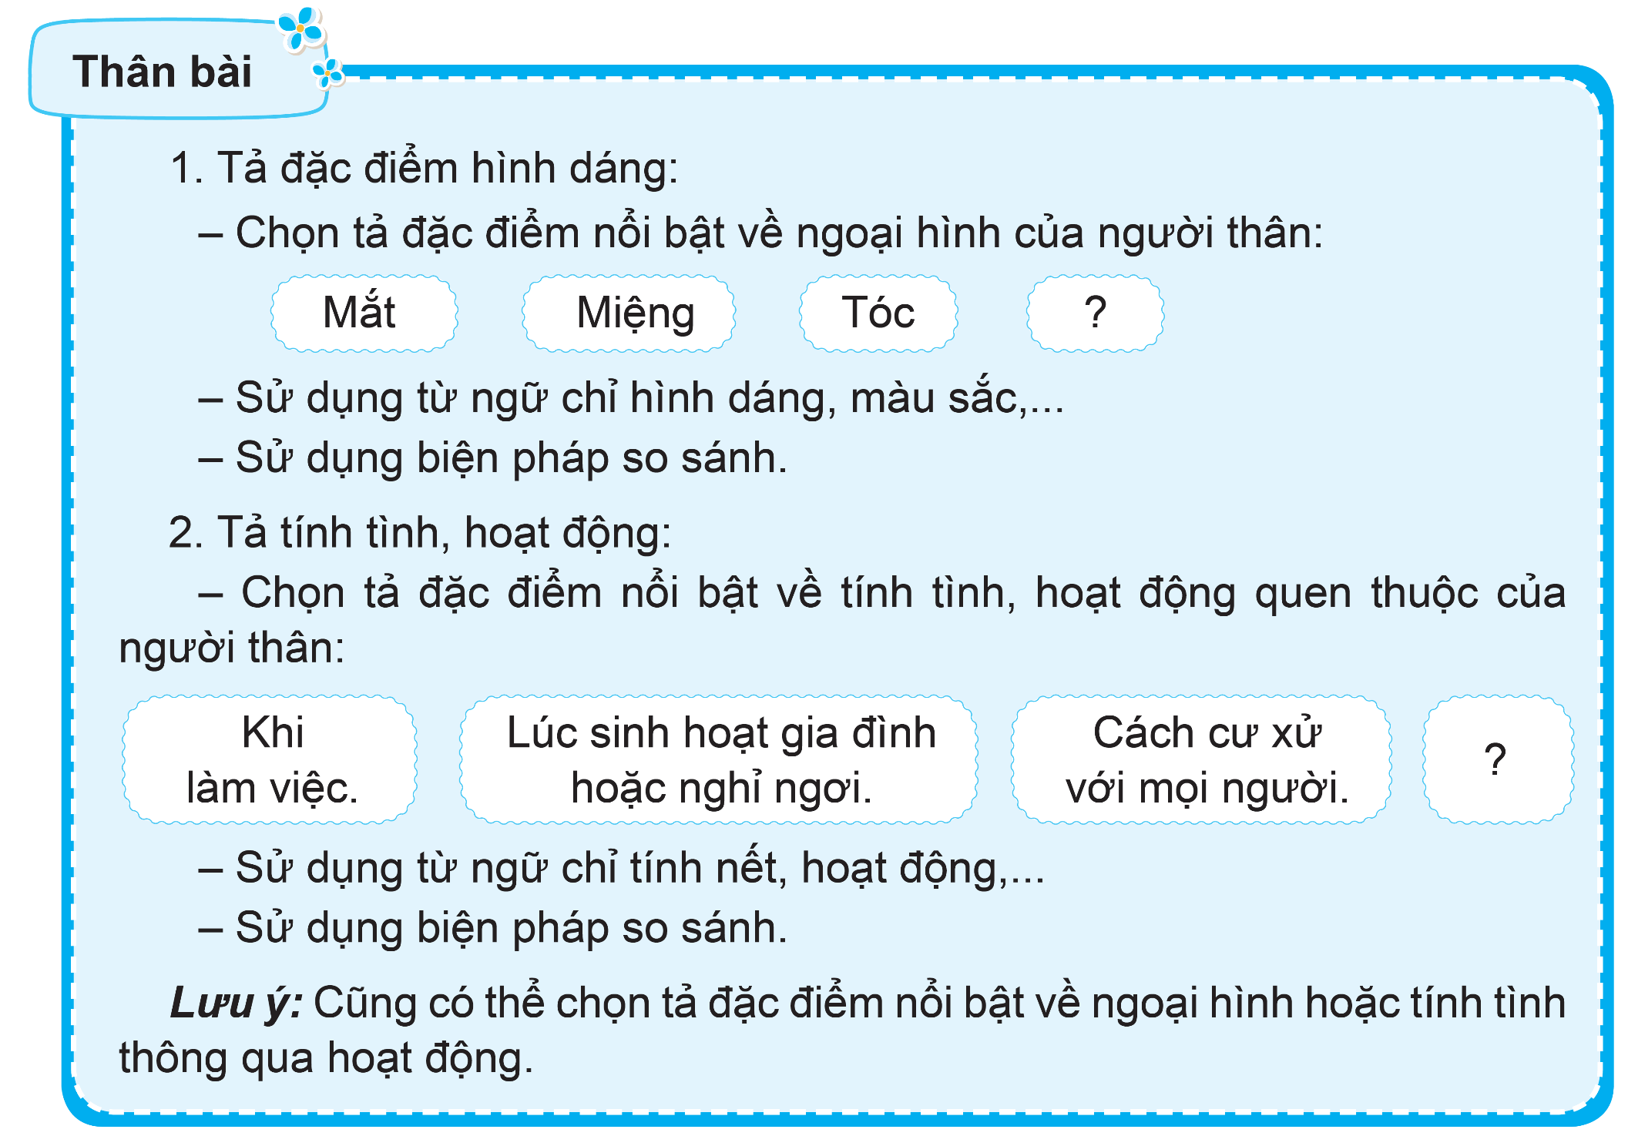

Slide 13




Slide 14


Học sinh lập dàn ý vào vở bài tập

Slide 15



Trình bày trước lớp
Mắt dõi
Tai nghe

Slide 16

Cùng nhau nhận xét
Xác định được đúng yêu cầu đề bài.
Bài làm có sử dụng nhiều từ ngữ gợi tả, hình ảnh so sánh.
....

Slide 17
02
Chia sẻ trong nhóm, thêm vào dàn ý đã lập.

Slide 18


02
Chia sẻ trong nhóm, thêm vào dàn ý đã lập.
..?...
Từ ngữ gợi tả.
Hình ảnh so sánh.

Slide 19
Thảo luận nhóm đôi

Slide 20
Trình bày trước lớp
Mắt dõi
Tai nghe

Slide 21

a) Mở bài: Giới thiệu người mà em muốn tả
Trong gia đình, mẹ là người gần gũi em nhất.
b) Thân bài:
- Tả hình dáng:
+ Dáng người tầm thước, thon gọn
+ Gương mặt đầy đặn, mái tóc dài đen mượt, khi làm việc nhà mẹ thường buộc tóc gọn sau gáy.
+ Mẹ ăn mặc rất giản dị. Khi đi làm mẹ thường mặc áo sơ mi. Ở nhà mẹ mặc đồ bộ cho tiện làm việc nhà.
+ Mẹ có đôi mắt đen long lanh. Mỗi khi dạy bảo con cái, ánh mắt ấy rất dịu dàng và thân thiện.

Slide 22
Gợi ý
- Tả tính tình, hoạt động:
+ Mẹ là người chu đáo, cẩn thận, đồ đạc trong nhà được sắp xếp gọn gàng.
+ Tính mẹ rất ôn hoà, ăn nói nhã nhặn.
+ Mẹ là người hết lòng với con cái. Ban ngày mẹ làm lụng vất vả, tối đến mẹ luôn quan tâm đến việc học của con cái.
c) Kết bài: Mẹ luôn gần gũi em, chăm sóc, dạy bảo em nên người. Em luôn cố gắng học giỏi để đem lại niềm vui cho gia đình.

Slide 23



Slide 24
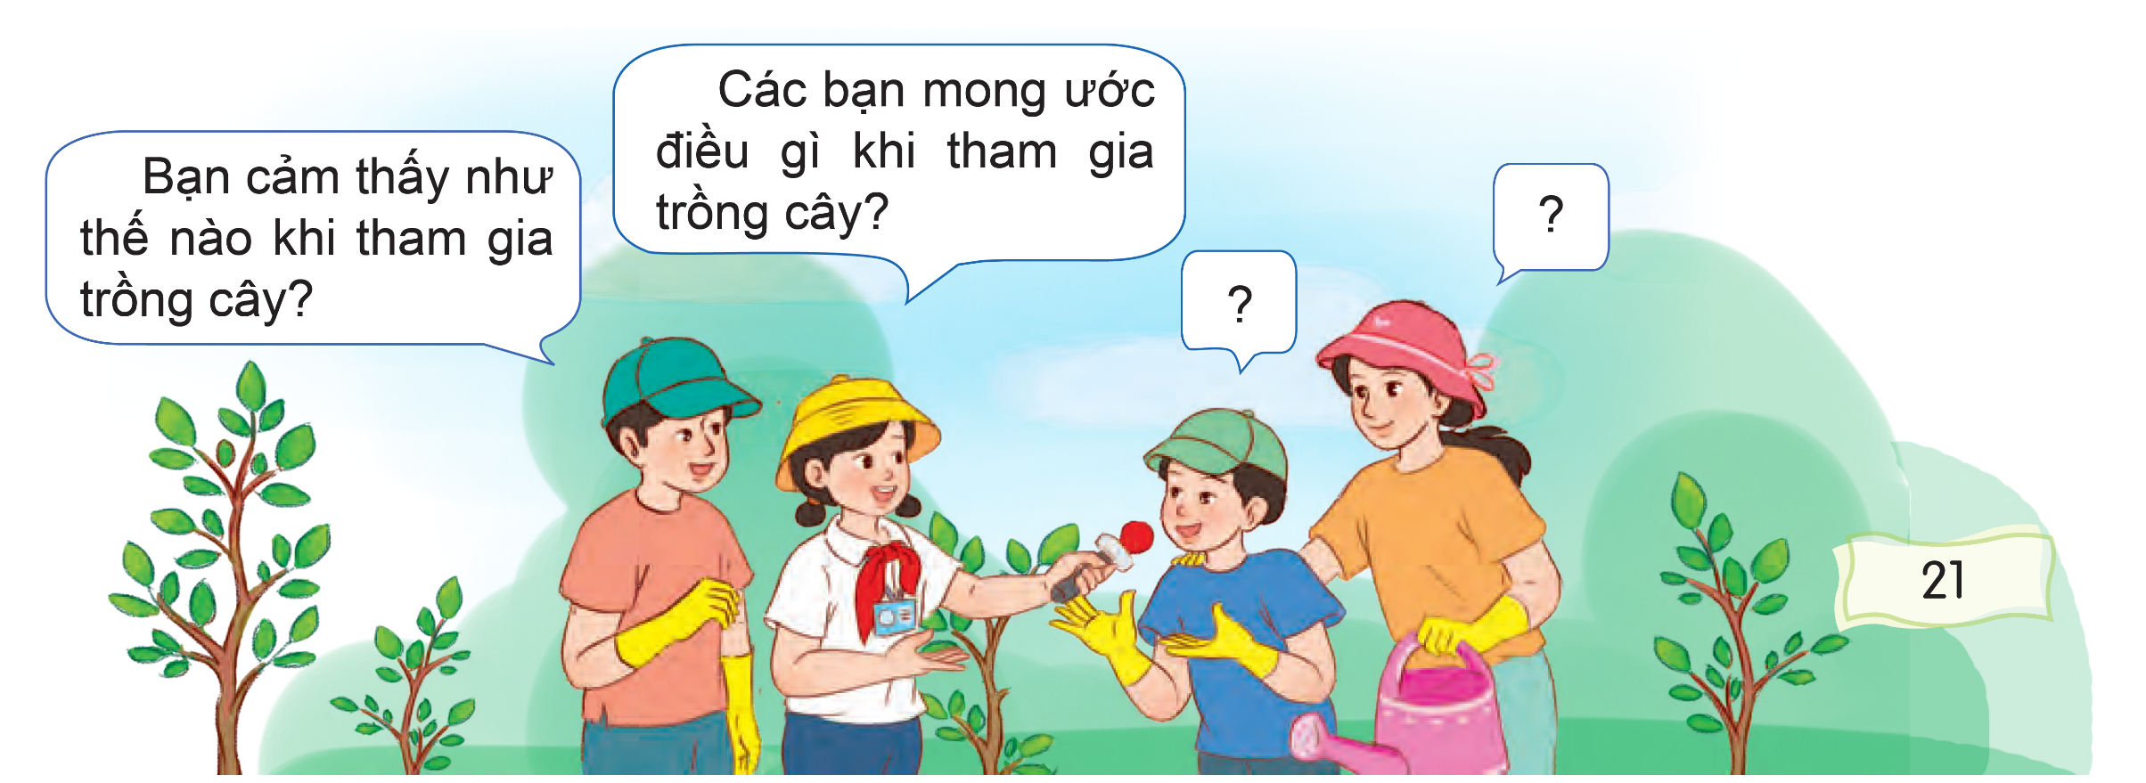
Dựa vào bài đọc “Mùa xuân em đi trồng cây”, đóng vai phóng viên để phỏng vấn các bạn nhỏ tham gia trồng cây.

Slide 25
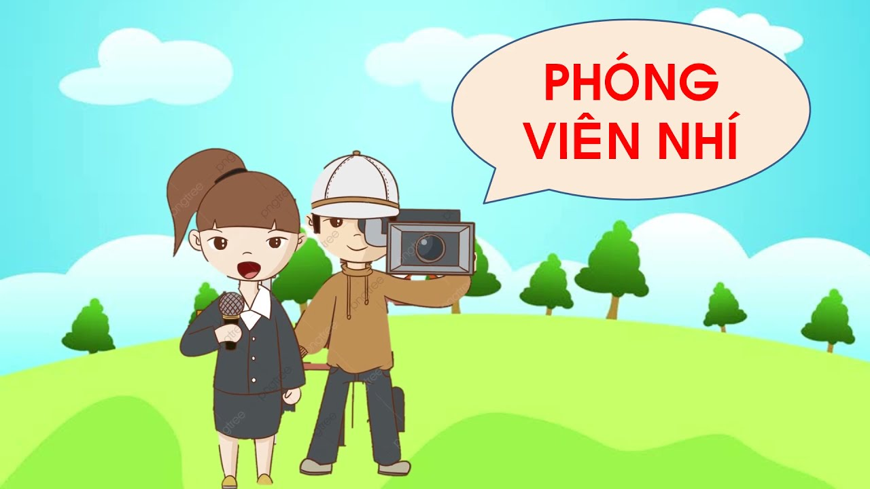

Slide 26
Trình bày trước lớp
Mắt dõi
Tai nghe

Slide 27



GV ĐIỀN VÀO ĐÂY
GV ĐIỀN VÀO ĐÂY
GV ĐIỀN VÀO ĐÂY
GV ĐIỀN VÀO ĐÂY

Slide 28



TIẾNG VIỆT
TIẾNG VIỆT

Slide 29


BÀI SOẠN CỦA EM LAN HƯƠNG – 035.447.3852
QUÝ THẦY/ CÔ KHÔNG GỬI BÀI VÀO CÁC HỘI NHÓM ZALO HAY FB, CÁC WEB.....
EM CHỈ GIAO DỊCH BẰNG DUY NHẤT 1 NICK FB : LAN HƯƠNG. Lik Fb của em: https://www.facebook.com/GADTLANHUONG0354473852)
VÀ ZALO LAN HƯƠNG SĐT 0354473852.
MỌI GIAO DỊCH BẰNG NICK KHÁC ĐỀU LÀ MẠO DANH EM VÀ LỪA ĐẢO Ạ!
EM XIN CHÂN THÀNH CẢM ƠN! KÍNH CHÚC THẦY/CÔ DẠY TỐT Ạ!

Slide 30
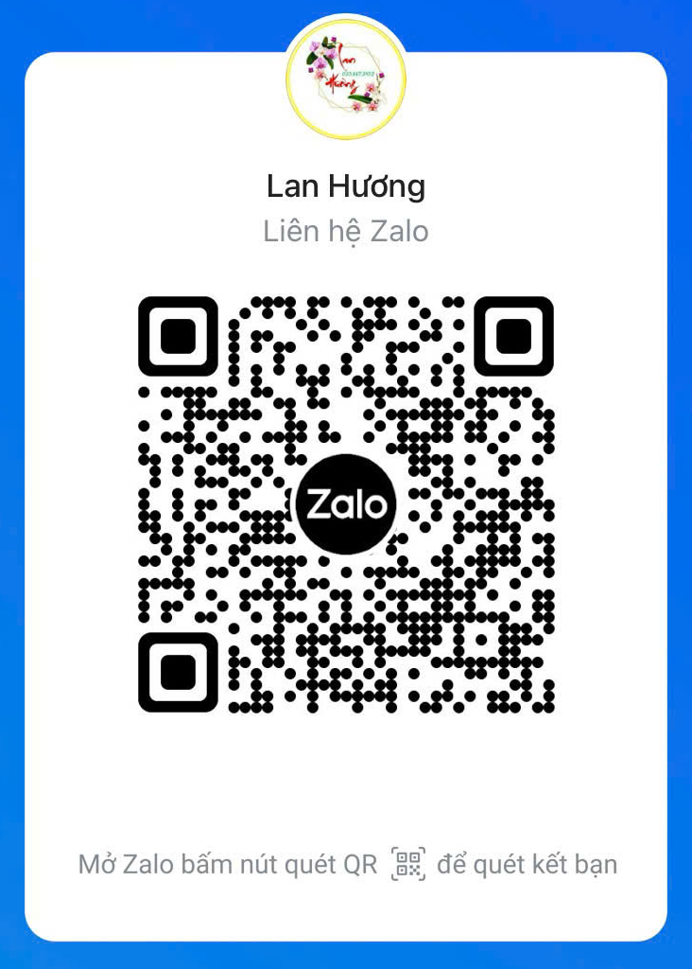
LAN HƯƠNG : 0354473852
NHẬN SOẠN BÀI LẺ PPT LÊN TIẾT, THI CỦA TẤT CẢ CÁC BỘ SÁCH LỚP 1-2-3-4-5

